Slide 1
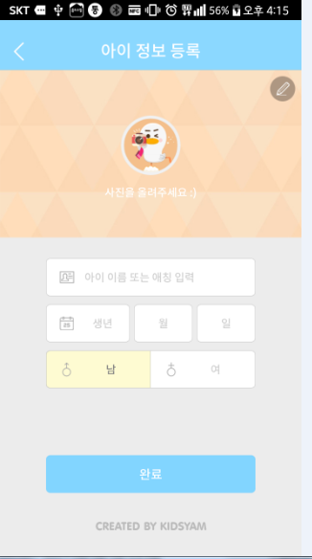
아이 정보 등록
아이 사진
생년월일
성별

Slide 2
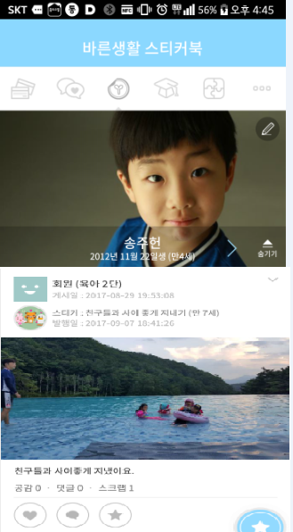
등록한 아이에 대한 칭찬 한 건에 대한 용돈 적립내역 및 지출내용을 네이버 블로그 UI 형식으로 보여준다.
사진 밑에는 적립금액과 지출금액등을 보여준다
사진을 접어서 용동 적립/지출내역을 보기 편하게 한다.

Slide 3
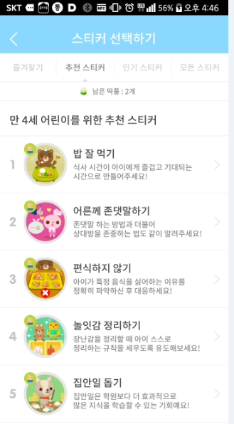
칭찬등록할 내용을 기본적으로 리스트를 보여주고, 부모님이 직접 내용등록을 할 수 있다.

Slide 4
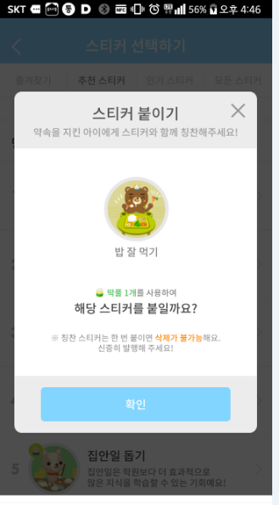
칭찬 등록을 선택하면 팝업창이 뜨고 사용자에게 확인을 받는다

Slide 5
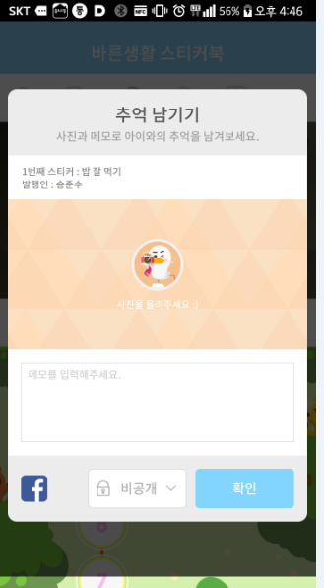
사진을 등록 할 수 있고, 간단하게 내용을 남길 수 있다.

Slide 6
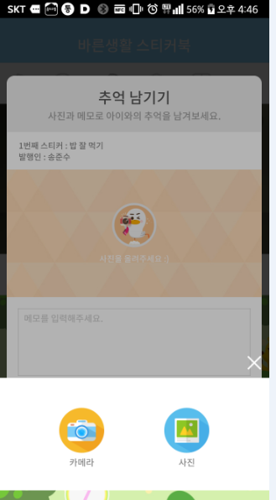
사진은 카메라로 촬영할 수 있고,
저장된 사진을 사용할 수 있다.

Slide 7
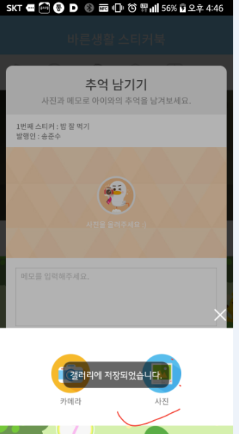

Slide 8
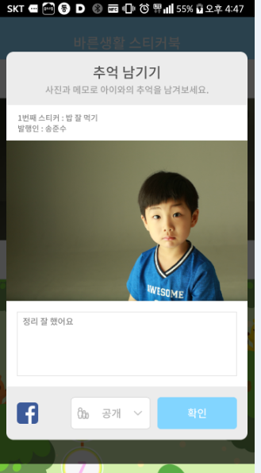
글 내용을 저장할 수 있다.

Slide 9
저장한 내용을 네이버 블로그 형식으로 볼 수 있다.

Slide 10
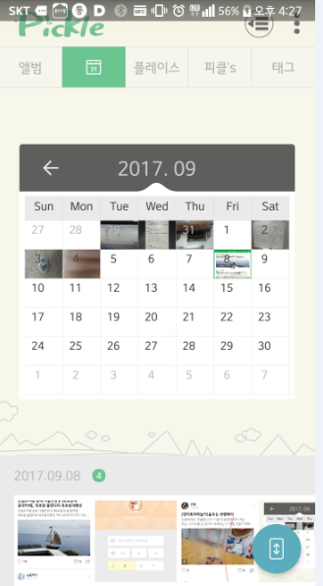
달력으로 해당 일자의 등록 내용을 이미지와 함께 볼 수 있는 기능을 제공한다.

